Slide 1
L’aménagement des pistes cyclables influe-t-elle sur l’évolution du nombres de cyclistes dans le cadre de la ville de Paris?
Kévin CHANUT, Anthony ROY
M1 MIAGE, Exposé Open Data, 2020-2021

Slide 2
Sommaire
Le contexte : exposé Open Data
Choix du sujet et organisation
Qu’est ce que l’Open Data ?
Jeux de données choisis
Application python
Analyse et croisements des jeux de données
Conclusion

Slide 3
Contexte : exposé Open Data
Présentation des consignes
Organisation
Mi-octobre : recherche du sujet et des jeux de données correspondants
Début novembre : développement de l’application
Mi-novembre : rédaction du rapport / PowerPoint
Fin novembre : enregistrement de la vidéo

Slide 4

Choix du sujet
Impact sur le PIB d’un grand événement sportif
Manque de données exploitables
Pistes cyclables / comptage de vélos Nantes
Manque de la date d'aménagement
Même thème, pour la ville de Paris

Slide 5
Qu’est ce que l’Open Data ?
Disponibles et accessibles
Réutilisables et mélangeables
Participation universelle

Slide 6
Jeux de données choisis
Premier jeu : Réseau des itinéraires cyclables
Informations du jeu de données :
La typologie de la voie
Type d’aménagement
Le régime de vitesse
Sens des vélo
Voie
Arrondissement
Bois
La longueur du tronçon
La date de livraison du tronçon
Métadonnées
4.5 Mo
12000 Lignes / 18 colonnes
Producteur / Diffuseur
Direction de la Voirie et des Déplacements - Ville de Paris
Dates
Créé le 1er février 2017
Publié le 10 octobre 2019
Mise à jour mensuellement
Licence
Open Data License (ODbL)
Mot clés : vélo, comptage vélo, piste cyclable, DVD, IoT, bande cyclable

Slide 7
Jeux de données choisis
Autres jeux : Comptage des vélos 2018/2019/2020 - Données compteurs
 | 2018 | 2019 | 2020
Métadonnées | 30.6Mo 157000 Lignes 9 Colonnes | 87 Mo 437 000 Lignes 9 colonnes | 164 Mo 825 000 Lignes 9 colonnes
Producteur/ Diffuseur | Direction de la Voirie et des Déplacements - Ville de Paris
Dates | Depuis 01/01/2018 | Depuis 01/01/2019 | Depuis 01/01/2020 Mise à jour quotidienne
Licence | Open Data License (ODbL)
Informations du jeu de données :
Identifiant du compteur
Nom du compteur
Identifiant du site de comptage
Nom du site de comptage
Comptage horaire
Date et heure de comptage
Date d'installation du site de comptage
Lien vers photo du site de comptage
Coordonnées géographiques
Mot clés : vélo, comptage vélo, piste cyclable, DVD, IoT, bande cyclable

Slide 8
Application
Utilisation de python
Lecture des fichiers CSV
Extraction des données clés
Mise en forme des données dans des dictionnaires
Affichages de graphiques
Intérêt
Rendre lisible
Accessible à tous
Affichage simple et compréhensible
Transformation de centaine de millier de lignes en graphique clair
Application existante : Le site de Open Data Paris permet une visualisation graphique des données

Slide 9
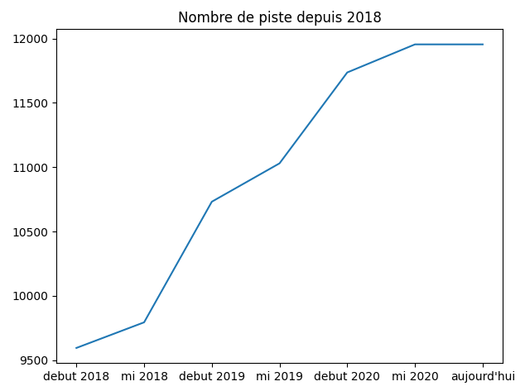
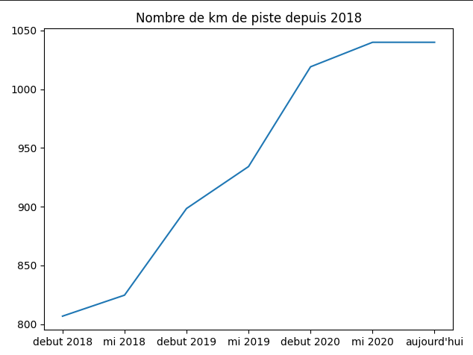
Analyse des données
Evolution des pistes cyclables

Slide 10
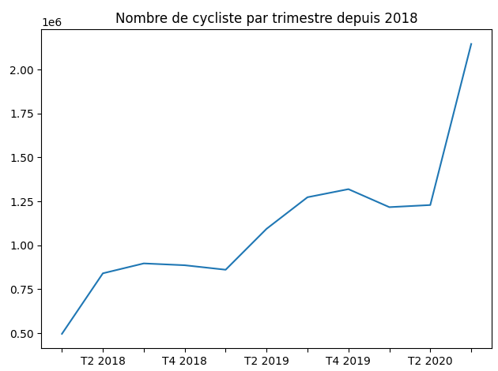
Analyse des jeux de données
Evolution du nombre de cyclistes
Augmentation permanente
Baisse premier semestre 2020
Multiplication par 4 du nombre de cycliste

Slide 11
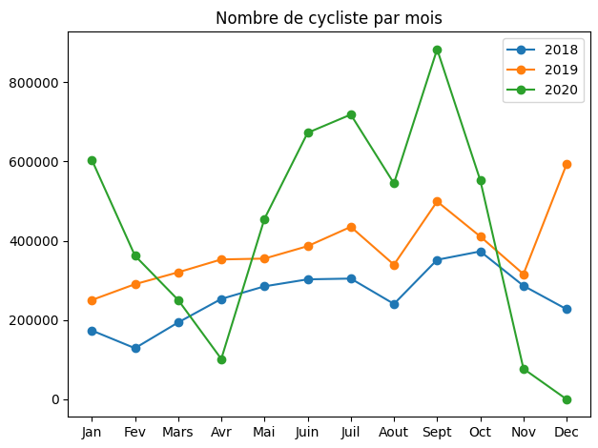
Analyse des données traitées
Comptage de vélos
Evolution du nombre chaque années
Similarité dans les courbes
Années 2020 en dent de scie

Slide 12
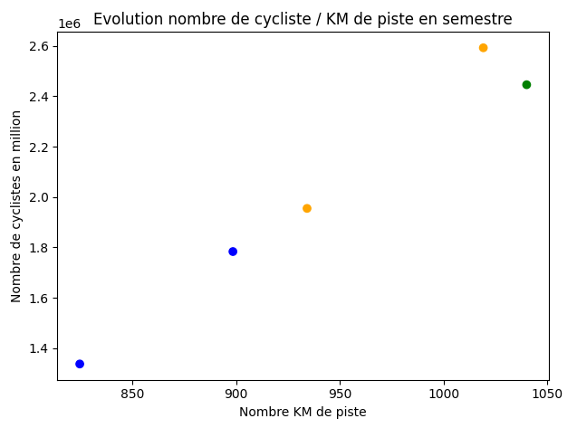
Analyse des jeux de données
Croisement des jeux de données
Mise en évidence de la corrélation
Crise sanitaire début 2020

Slide 13

Conclusion
Bonne mise en pratique de l’Open Data
Jeux de données corrélés
Mais d’autre facteurs non négligeables

